Slide 1
01
设计概述
02
水果忍者
目录 / CONTENTS
03
跑酷
04
总结
05
演示

Slide 2
01
PART ONE
设计概述

Slide 3
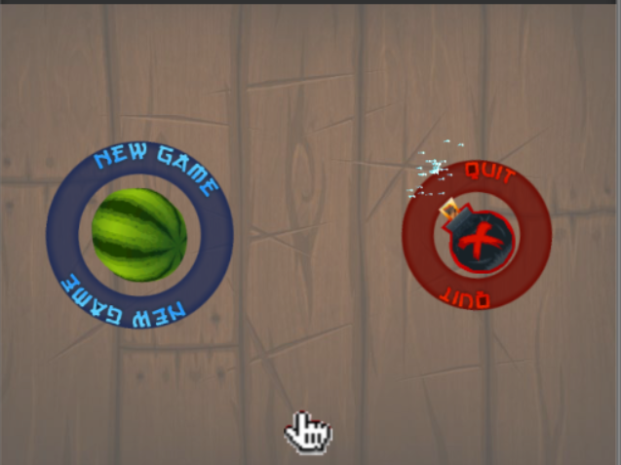
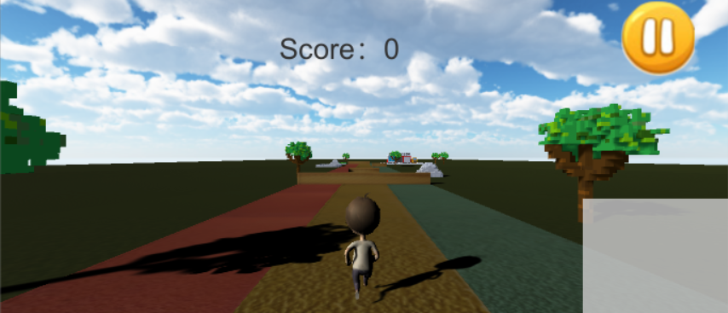
设计内容
Design Content
基于unity平台进行界面设计，并利用kinect实现体感控制
实现水果忍者和跑酷两个小游戏

Slide 4



开发工具
Design Tools
Unity3D
本项目所使用的游戏引擎，开发语言为C#。版本2017.4.27f1
Visual Studio
本项目所使用的IDE，版本2017
Kinect 2.0
本项目所使用的体感设备。
本项目使用官方提供的API
kinect v2 2.8.unitypackage

Slide 5
Kinect for unity——深度数据流获取
Kinect for unity
UserLblTex
获取用户标签纹理
初始化 `Texture2D` 对象 usersLblTex。
每当Kinect传感器捕获新的深度数据时，会更新 usersLblTex`的像素数据
private Texture2D usersLblTex;
// 在StartKinect()方法中初始化usersLblTex
void StartKinect() {
// 如果需要用户映射并且不是原始用户深度图，则初始化Texture2D对象
if(computeUserMap != UserMapType.None && computeUserMap != UserMapType.RawUserDepth) {
usersLblTex = new Texture2D(sensorData.depthImageWidth, sensorData.depthImageHeight, TextureFormat.ARGB32, false);
}
// ... 省略其他初始化代码 ...
}
// 在UpdateKinectStreams()或相似的方法中更新usersLblTex的像素数据
void UpdateKinectStreams() {
// ... 省略其他更新代码 ...
// 检查并获取新的深度图像数据
if((sensorData.newDepthImage = KinectInterop.PollDepthFrame(sensorData))) {
// 更新用户映射，这将影响usersLblTex的像素数据
UpdateUserMap(computeUserMap);
}
}
// UpdateUserMap()方法用于更新用户映射，包括更新usersLblTex
void UpdateUserMap(UserMapType userMapType) {
// 根据深度数据更新用户映射的像素数据
UpdateUserHistogramImage(userMapType);
usersLblTex.SetPixels32(usersHistogramImage);
// 应用纹理更改
usersLblTex.Apply();
}

Slide 6
Kinect for unity——获取关节位置
Kinect for unity
KinectInterop.JointType：该类存放关节信息 ，包括左手、右手等等
GetJointPosition：该函数获取关节位置的世界坐标
通过坐标转换函数将关节坐标转换为平面坐标
int JType = (int)KinectInterop.JointType.HandRight;
//追踪关节位置
if (KinectManager_fruit.Instance.IsJointTracked(UserId, JType))
{
Vector3 rightjointpos= KinectManager_fruit.Instance.GetJointPosition(UserId, JType);//世界坐标
Vector3 screenpos = Camera.main.WorldToScreenPoint(rightjointpos);//世界坐标-相机坐标
Vector2 screenpos2D = new Vector2(screenpos.x, screenpos.y-200);//3D-2D 手的相机坐标

Slide 7
02
PART TWO
水果忍者

Slide 8
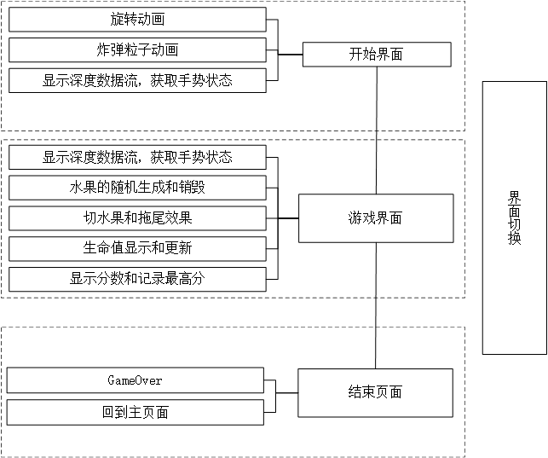
设计思路
Conceptual Design

Slide 9
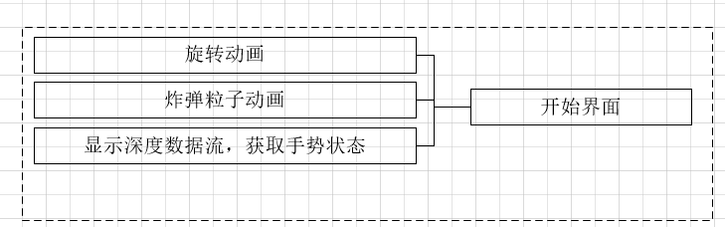
开始界面
Start Panel

Slide 10
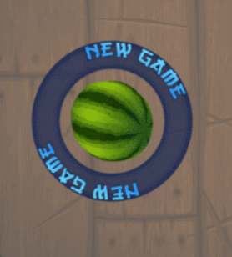
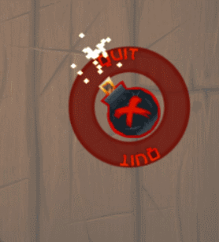
开始界面——动画
Start Panel——Animation
旋转动画
炸弹粒子特效
添加Animator组件
在动画控制器中创建关键帧，实现旋转
修改动画曲线，让旋转流畅
创建粒子系统Particle System
修改粒子的发射速率和数量
修改粒子的方向
and

Slide 11
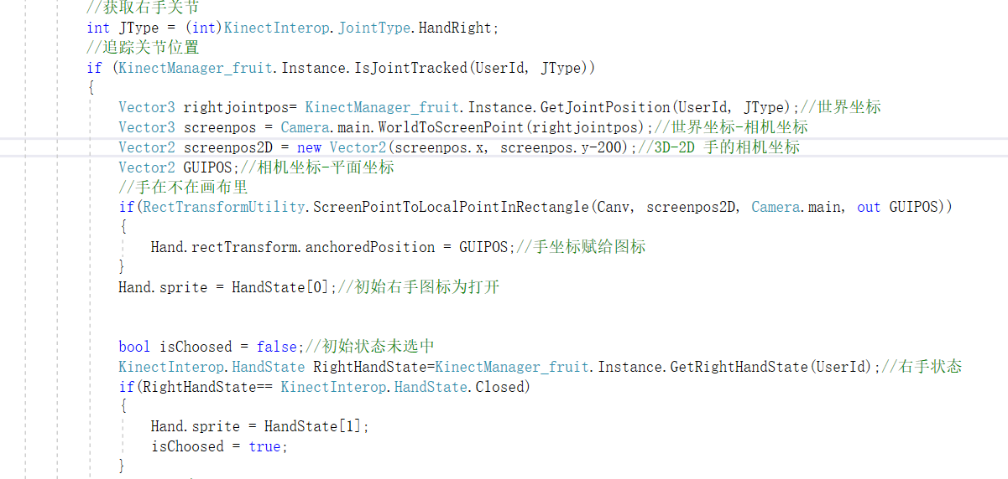
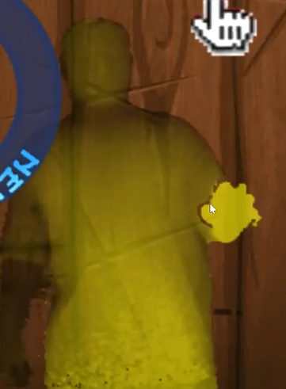
开始界面——显示深度数据流，获取手势
Start Panel — Display Depth Data Stream, Capture Gestures

Slide 12
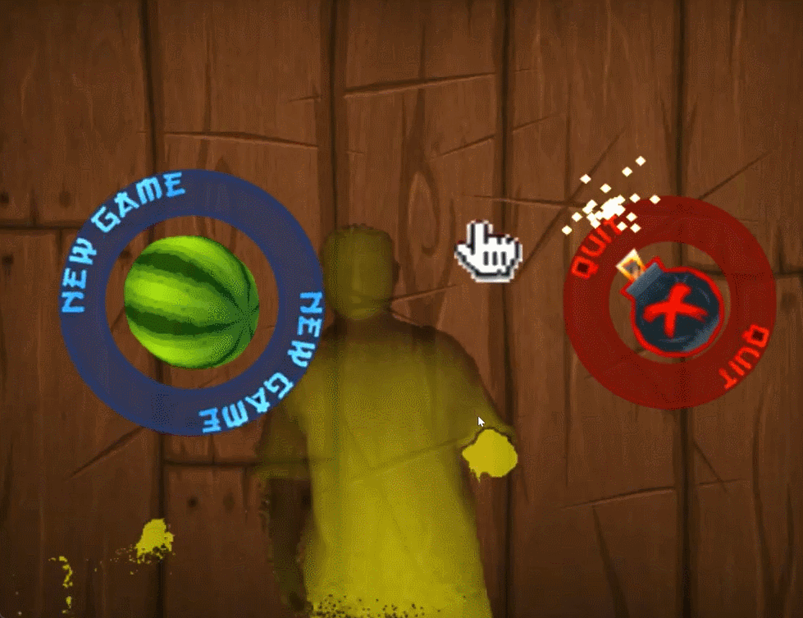
开始界面——游戏开始
Start Panel——Game Start
当手势图标移动至new game上，并且处于握拳状态，游戏开始。

Slide 13
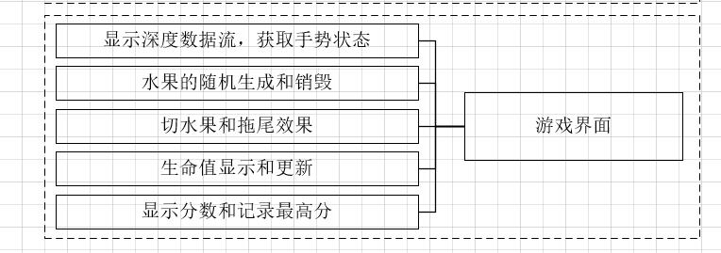
游戏界面
Game Panel

Slide 14
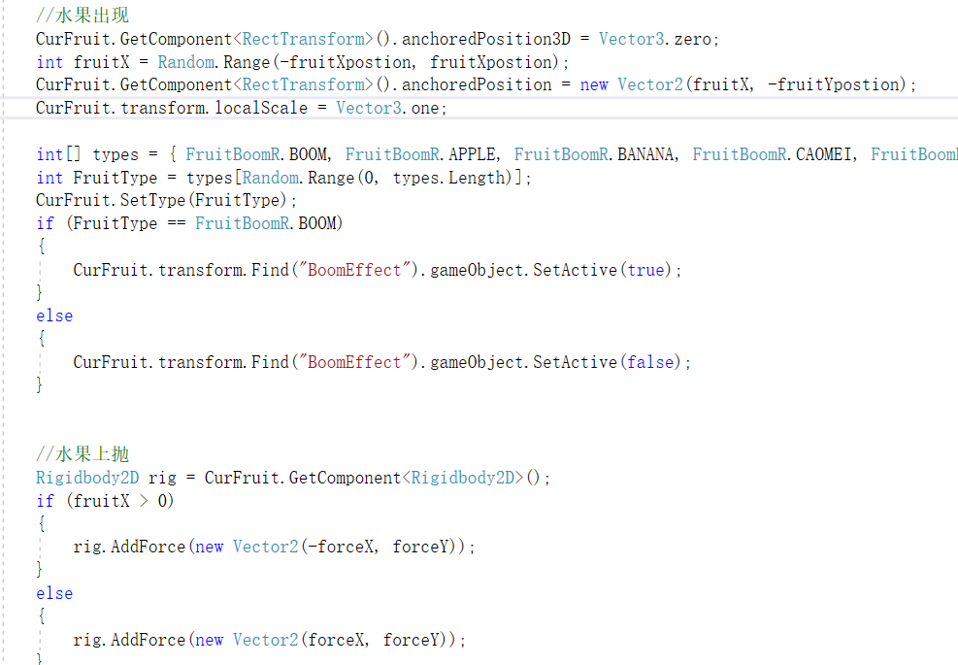
游戏界面——水果生成
Game Panel——Create Fruit
通过随机数访问水果数组克隆水果预制体，并使其出现在页面底部
对水果赋予向上的力，并赋予重力值，模拟往上抛，并自然掉落的过程

Slide 15
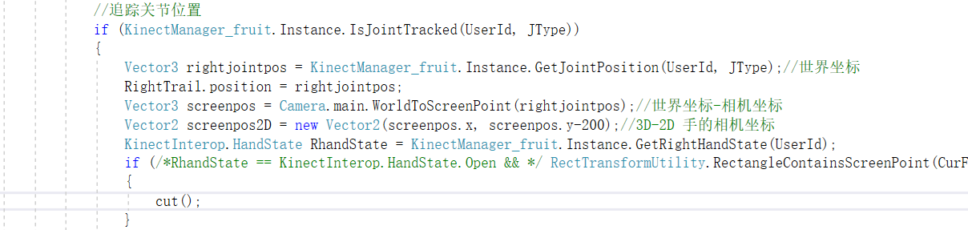
游戏界面——切水果
Game Panel——Cut Fruit
获取左右手关节位置
利用unity创建Tail拖尾效果
当手的位置与水果位置重合，视为切水果

Slide 16
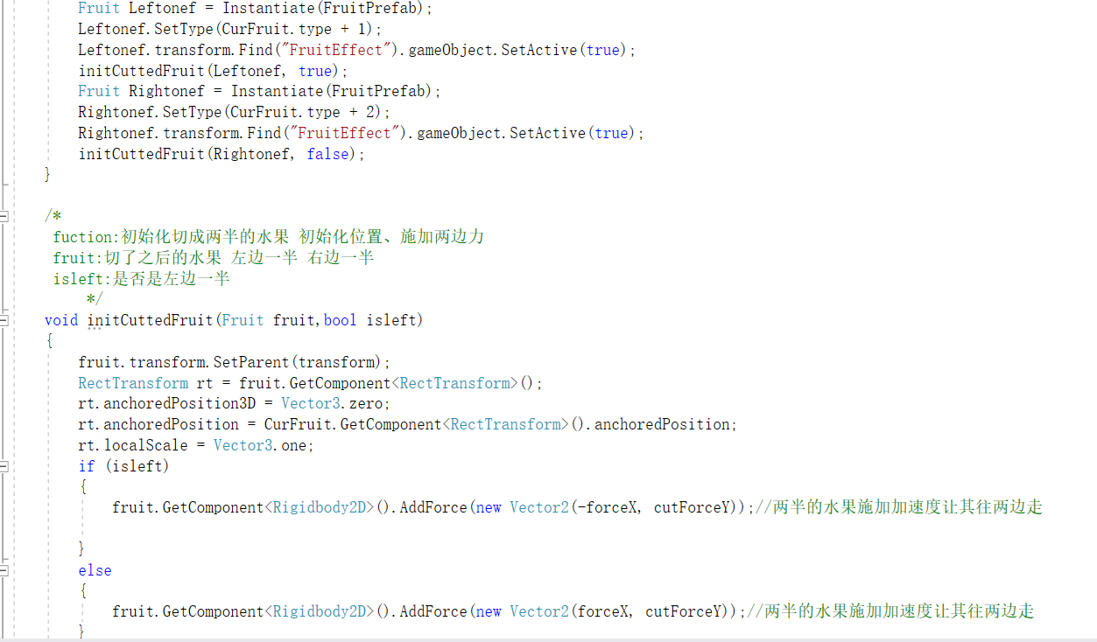
游戏界面——切水果
Game Panel——Cut Fruit
水果被切中后的处理流程：
销毁原水果
将水果分成两半，作为照片进行显示
对左边一半水果赋予向左的力，右边一般水果赋予向右的力，并赋予重力值。模拟物理效果

Slide 17
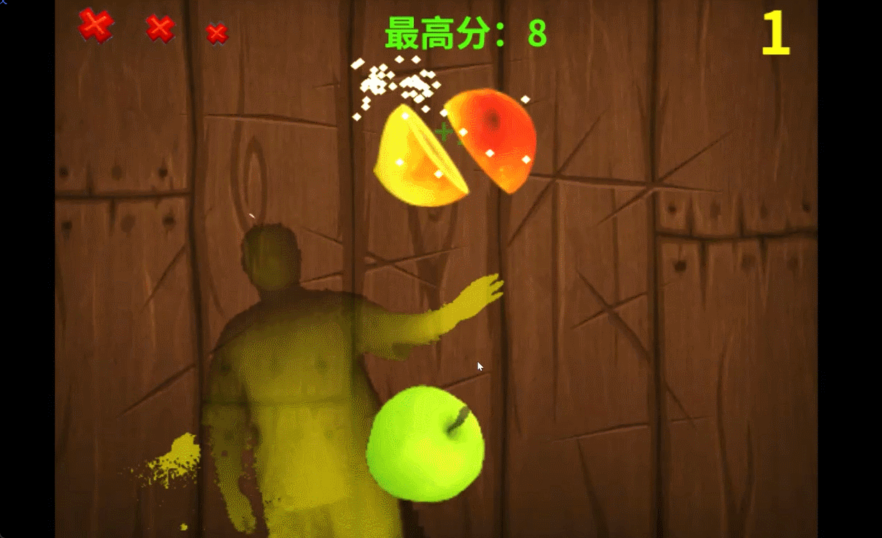
游戏界面——更新分数和生命值
Game Panel——Update scores and health points
切中水果+1分，并通过PlayerPrefs.HasKey在本地用键值对的形式保存最高分
没切中水果-1生命值
切中炸弹游戏结束

Slide 18
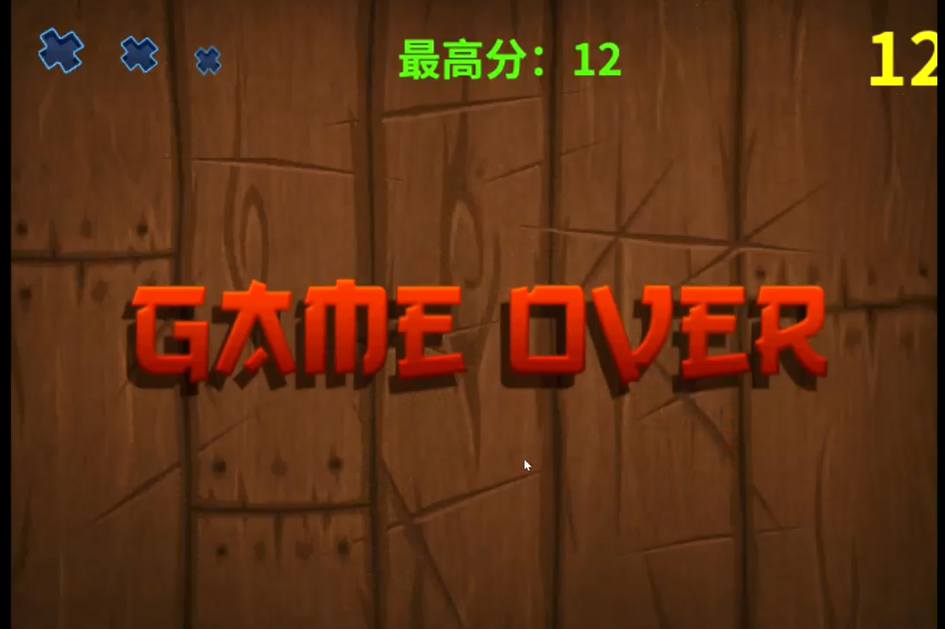
结束界面
Game Over
生命值为0，出现GameOver界面
GameOver出现两秒后，自动跳转到主菜单

Slide 19
03
PART THREE
跑酷

Slide 20
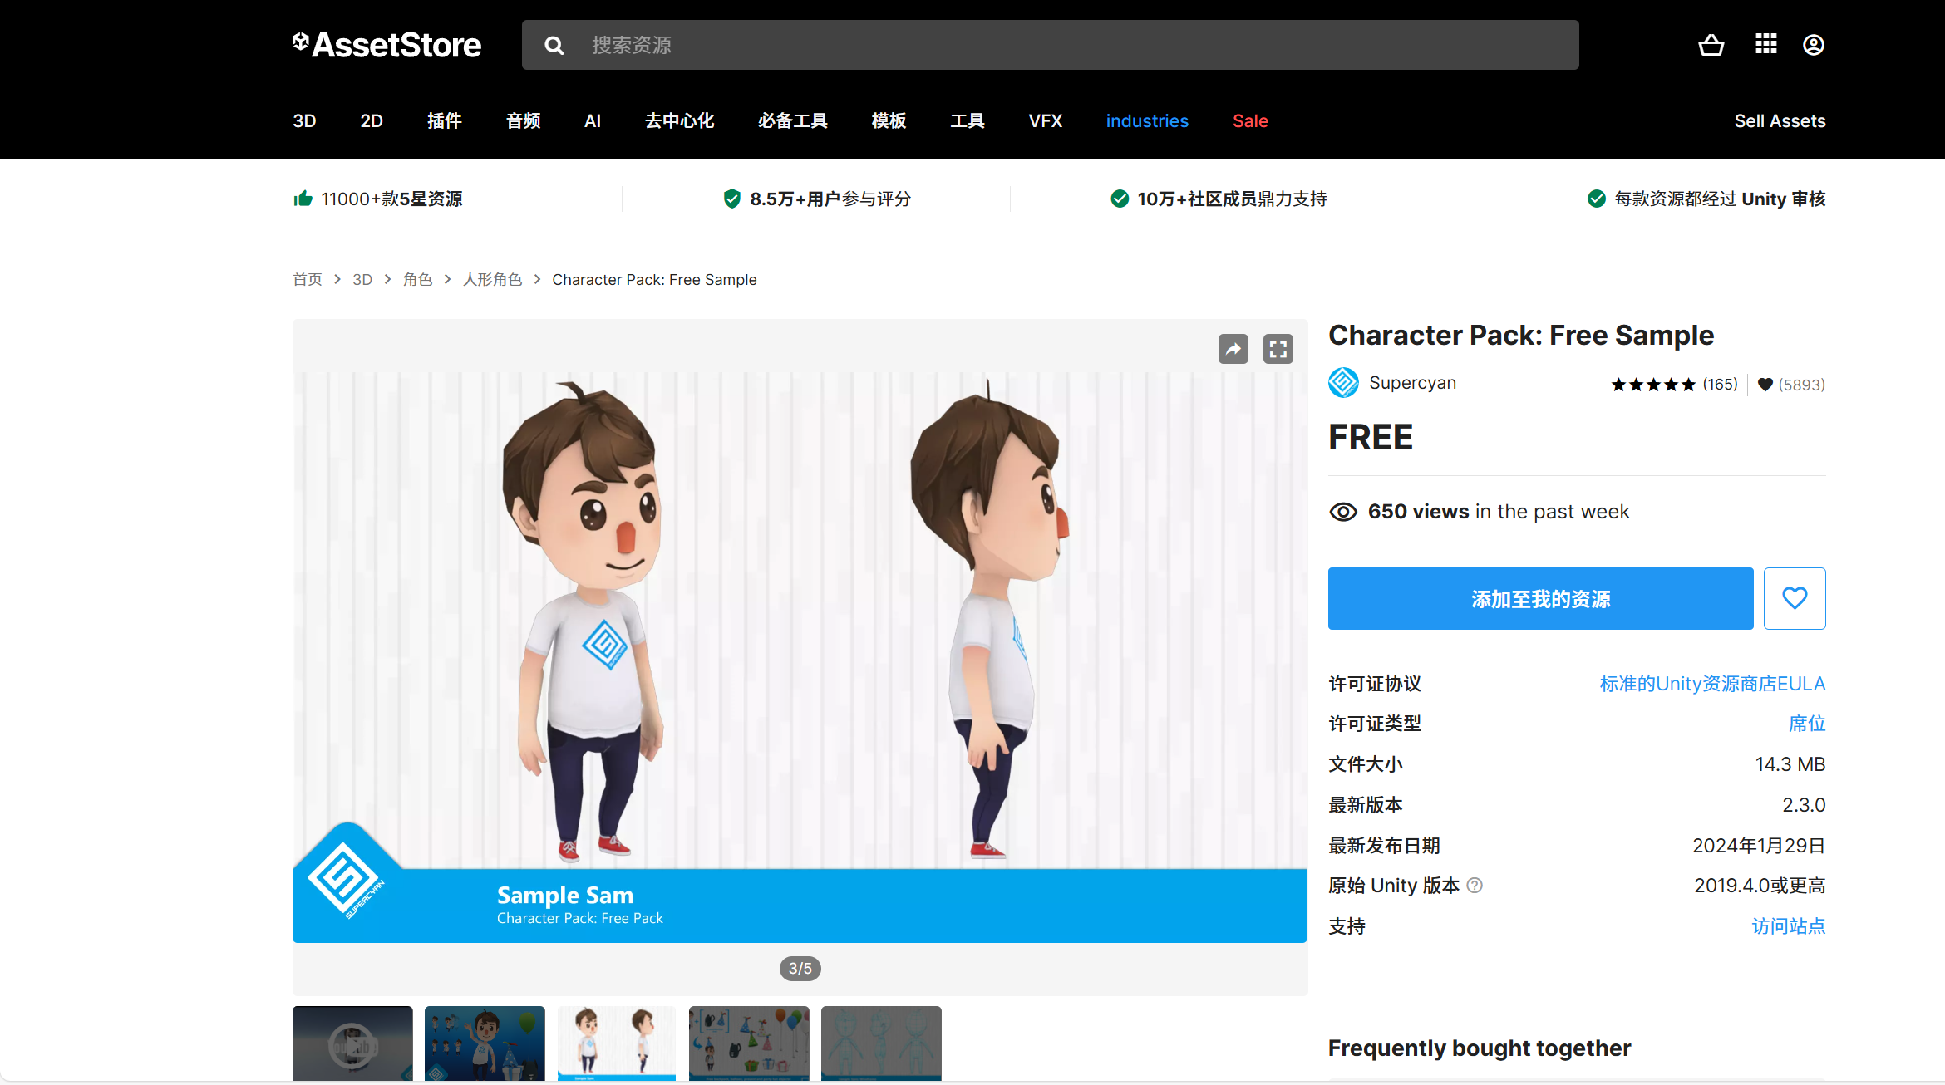
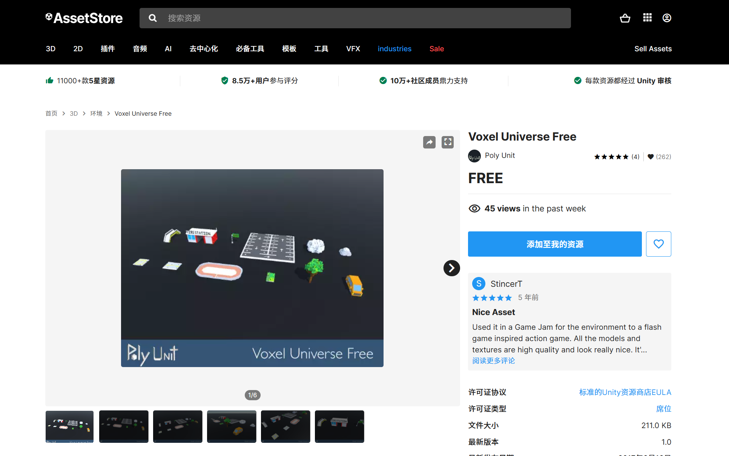
Kinect识别——跑酷
Kinect recognition——Parkour
Asset Store获取资源

Slide 21
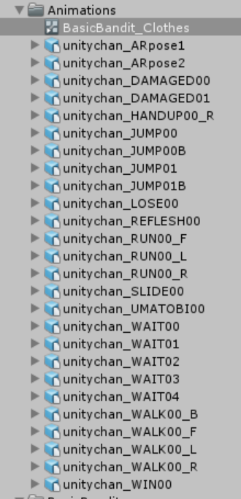
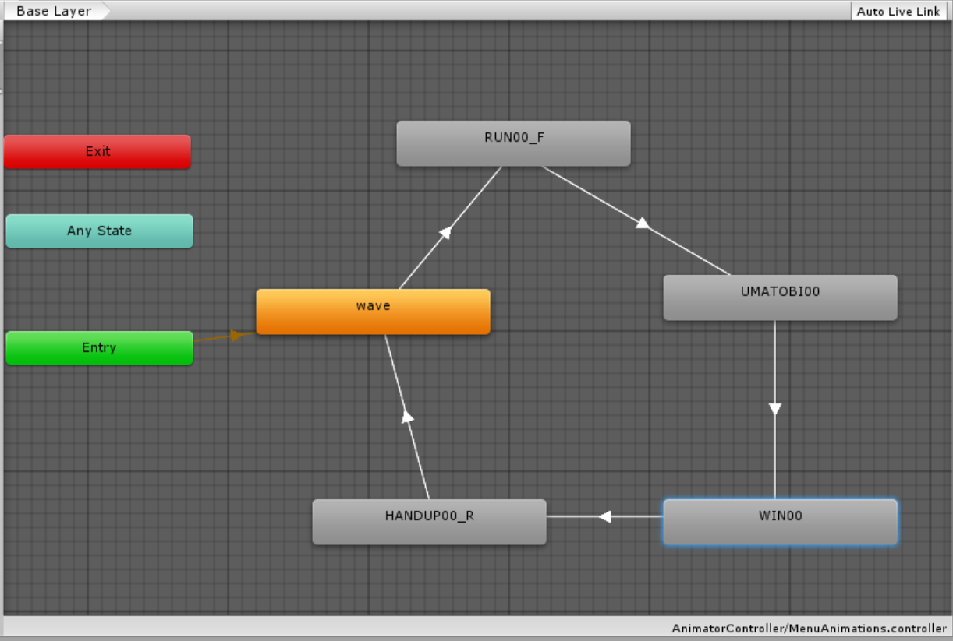
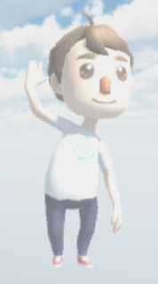
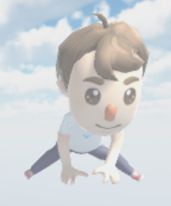
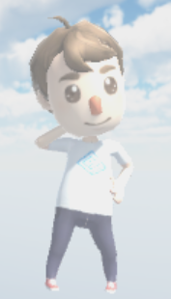
Kinect识别——跑酷
模型+切换动画设计
Kinect recognition——Parkour

Slide 22
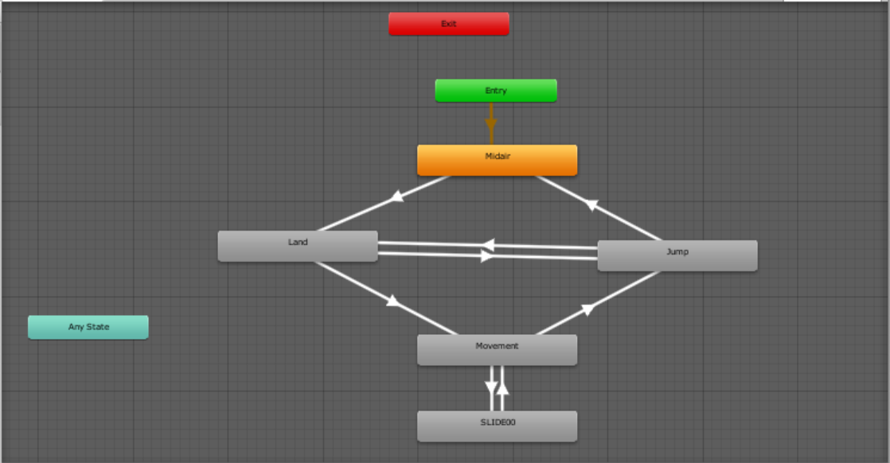
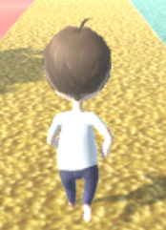
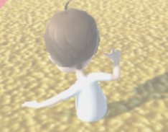
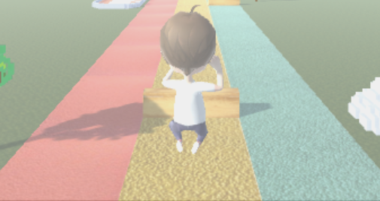
Kinect识别——跑酷
Kinect recognition——Parkour

Slide 23
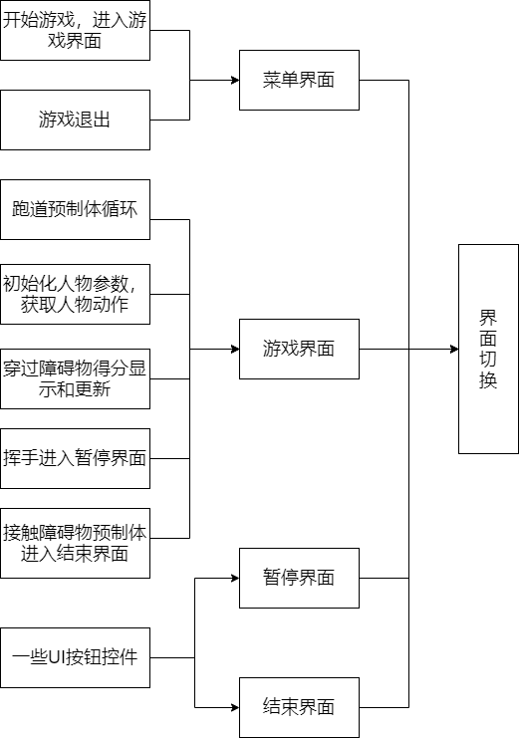
Kinect识别——跑酷
Kinect recognition——Parkour

Slide 24
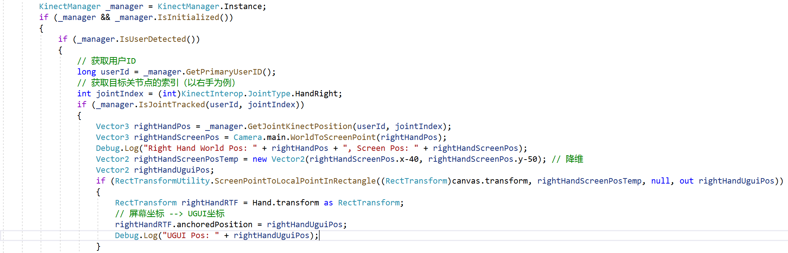
Kinect识别——跑酷
Kinect recognition——Parkour
Menu界面鼠标控制（手、鼠标同步）
利用Kinect检测玩家右手关节位置
将世界坐标转换为屏幕坐标，再转换为在Canvas上的局部坐标
根据局部坐标更新鼠标组件的位置，实现手、鼠标同步功能

Slide 25
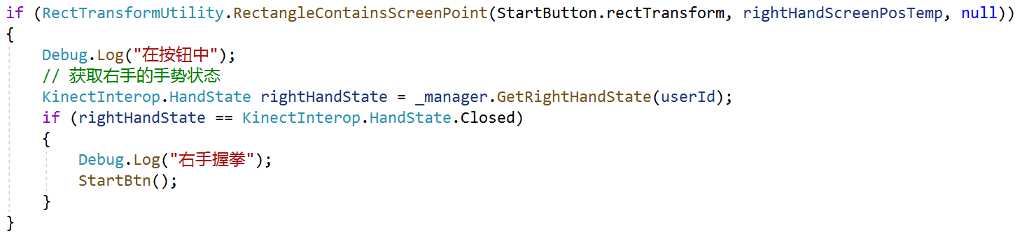
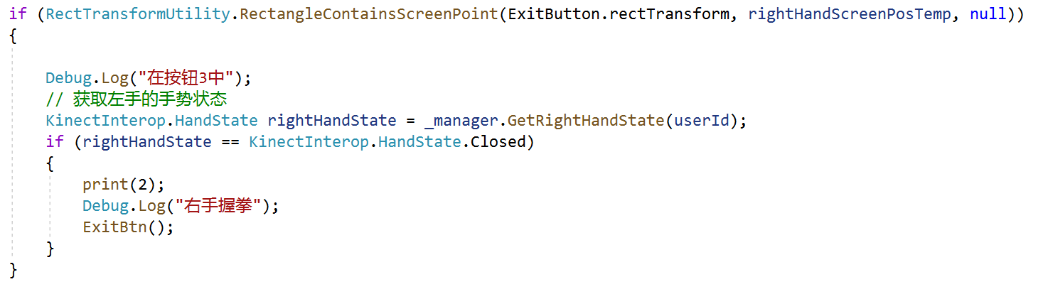
Kinect识别——跑酷
Kinect recognition——Parkour
Menu界面鼠标控制（功能选择）
首先判断手的屏幕坐标是否在特定按钮的区域内
若在则需继续判断手是否为握拳姿势
检测到握拳，执行按钮对应的函数

Slide 26
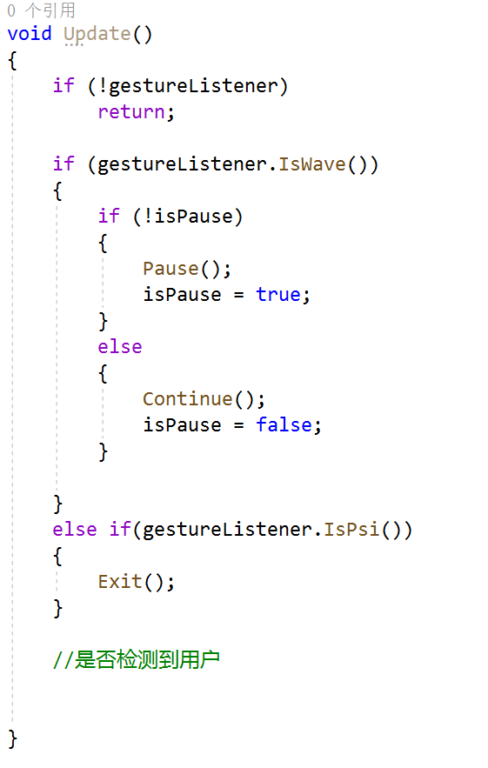
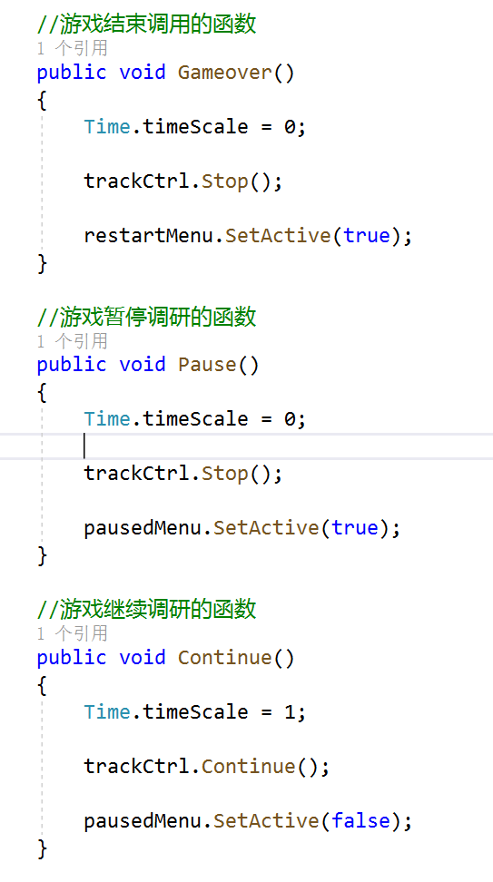
Kinect识别——跑酷
Kinect recognition——Parkour
游戏界面手势控制（暂停、继续、退出和重新开始）
检测挥手姿势，如游戏运行时检测到则暂停，再次挥动则继续
检测Psi手势（双手过肩1秒），游戏则退出（较难检测到）

Slide 27
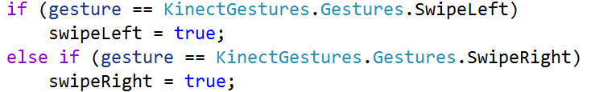
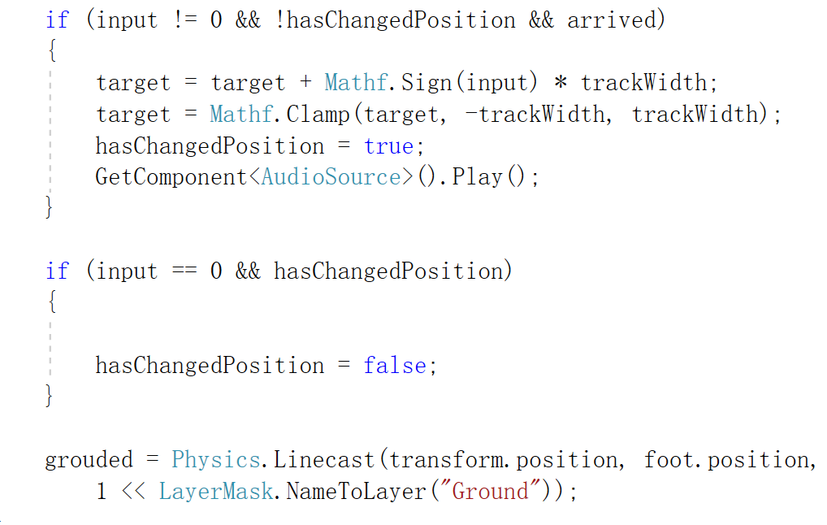
Kinect识别——跑酷
Kinect recognition——Parkour
游戏界面手势控制（左右移动）
左移：GestureDetect中的布尔值swipeLeft判断
右移：GestureDetect中的布尔值swipeRight判断
当kinect检测用户想要变道（input！=0）
为了确保变完上一次道再变下一次道，且一次变一个道，且不能移出跑道，用两个bool值进行监控
落地用角色的中心与足部的连线上是否有物体与地面层相交判断

Slide 28
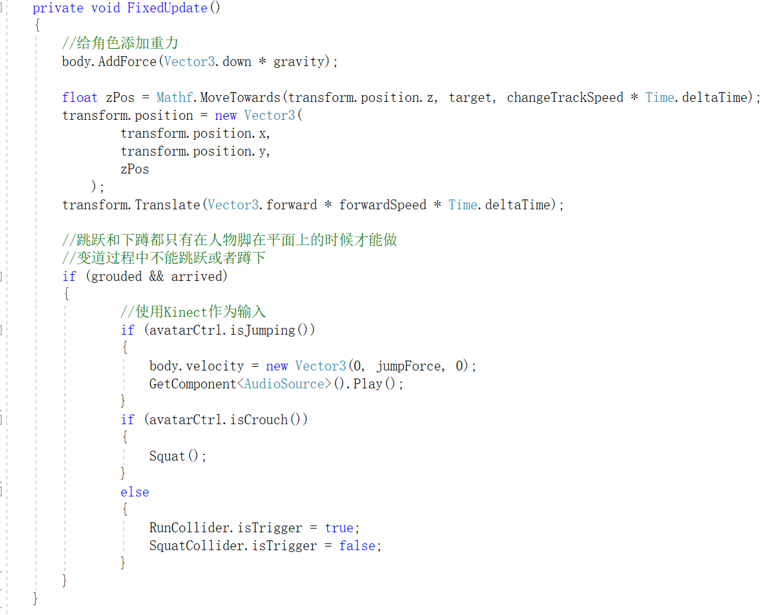
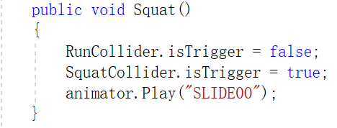
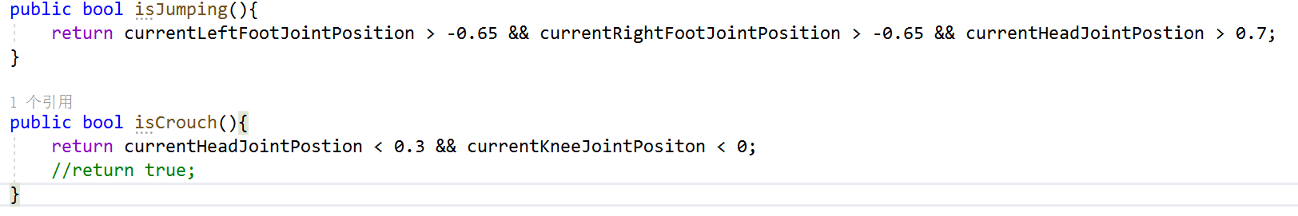
上跳下蹲控制原理
上跳：双脚有一定的抬高+抬头达到一定的位置
下蹲：膝盖关节的位置低于某一设定阈值
Kinect识别——跑酷
Kinect recognition——Parkour
游戏界面骨骼控制（上跳下蹲+移动）
Y方向给角色一个重力，Z方向水平移动，x方向前进
跳跃和下蹲都只有在人物落地且不在变道状态
avatarCtrl（捕获用户动作传输到类人模型的组件）控件（x检测到跳跃，给角色Y方向一个jumpForce）
检测到下蹲：利用触发器调整对物体碰撞状态的切换

Slide 29
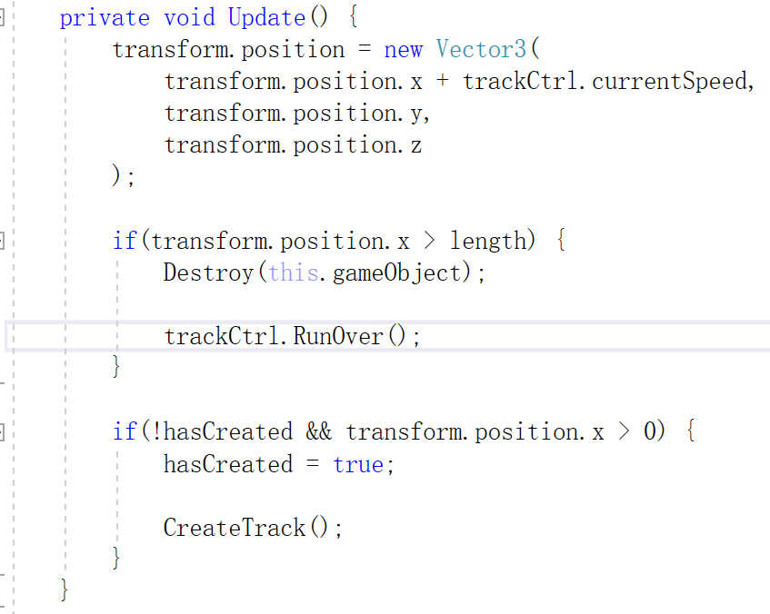
Kinect识别——跑酷
Kinect recognition——Parkour
跑道循环：
跑道预制体有一定长度，若超过预定长度，销毁该跑道（transform.position归0），在新位置实例化一个新的跑道预制体，使游戏中始终有新的跑道生成。

Slide 30
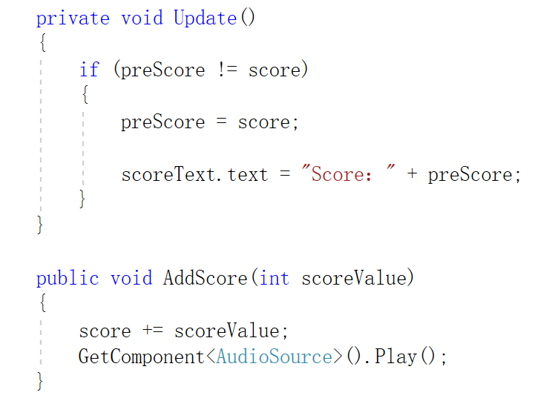
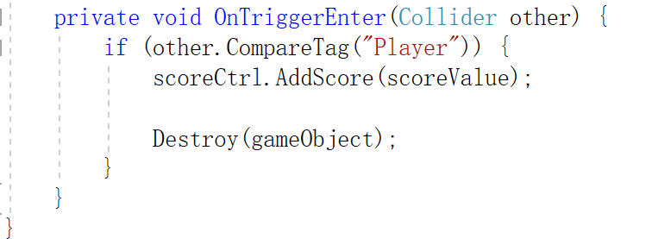
Kinect识别——跑酷
Kinect recognition——Parkour
分数update:
玩家角色有一个碰撞器组件，并且标签为 "Player"。道具对象有一个触发器碰撞器组件和 Props 脚本。当玩家碰到道具时，触发以下事件：
检查碰撞器是否是玩家的。如果是玩家，增加分数并销毁道具。

Slide 31
04
PART FOUR
总结

Slide 32
遇到的困难
Difficulties
问题：在水果忍者游戏中，本想通过调用API中的MouseController来实现鼠标的调用，但无法成功实现。
解决方案：用图标来模拟鼠标位置，实时将右手位置传递给图标来进行实时移动；用右手的张合模拟鼠标的选中。
问题：用了上述方案后发现图标不跟手
解决方案：经查阅后发现关节位置需要调用GetJointKinectPosition()而不是GetJointPosition()
问题：跑酷游戏中，asset store 模型下载后出现 missing prefab 报错
解决方案：微软网络组件.NET 3.5 没法读取到我导入的dll文件，需要改成.NET4.0

Slide 33
总结
Summary
本次项目是我们首次使用Unity游戏引擎结合Kinect传感器进行开发。通过这个过程，我们不仅学会了Unity的初步使用，也对Kinect for Unity有了初步的认识，即使过程中遇到过困难，我们也成功实现了水果忍者和跑酷两个小游戏。

Slide 34
05
PART FIVE
演示

